Slide 1


Slide 2


Slide 3
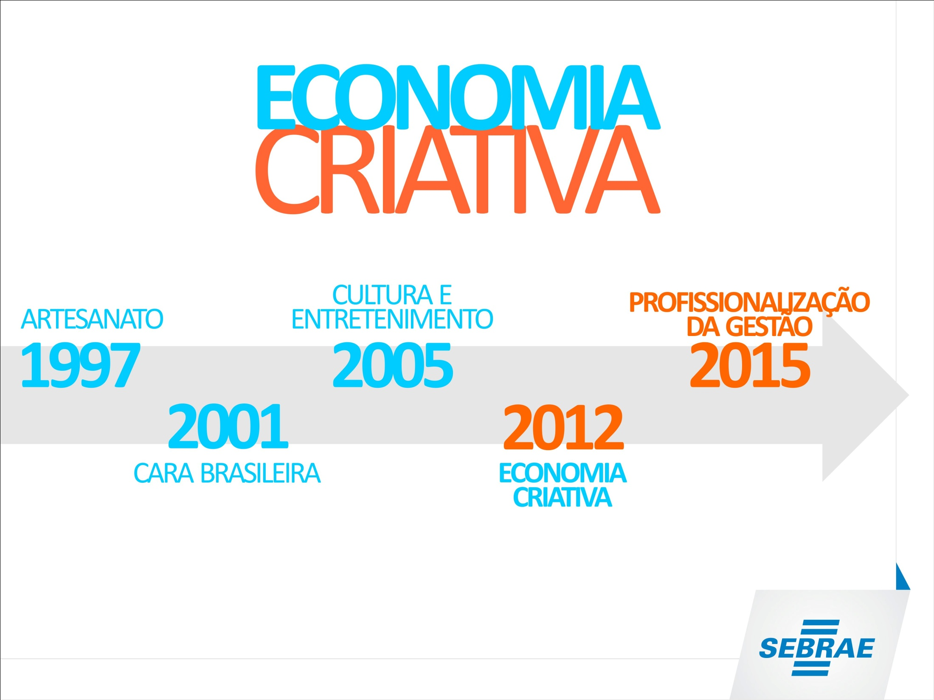

Slide 4


Slide 5
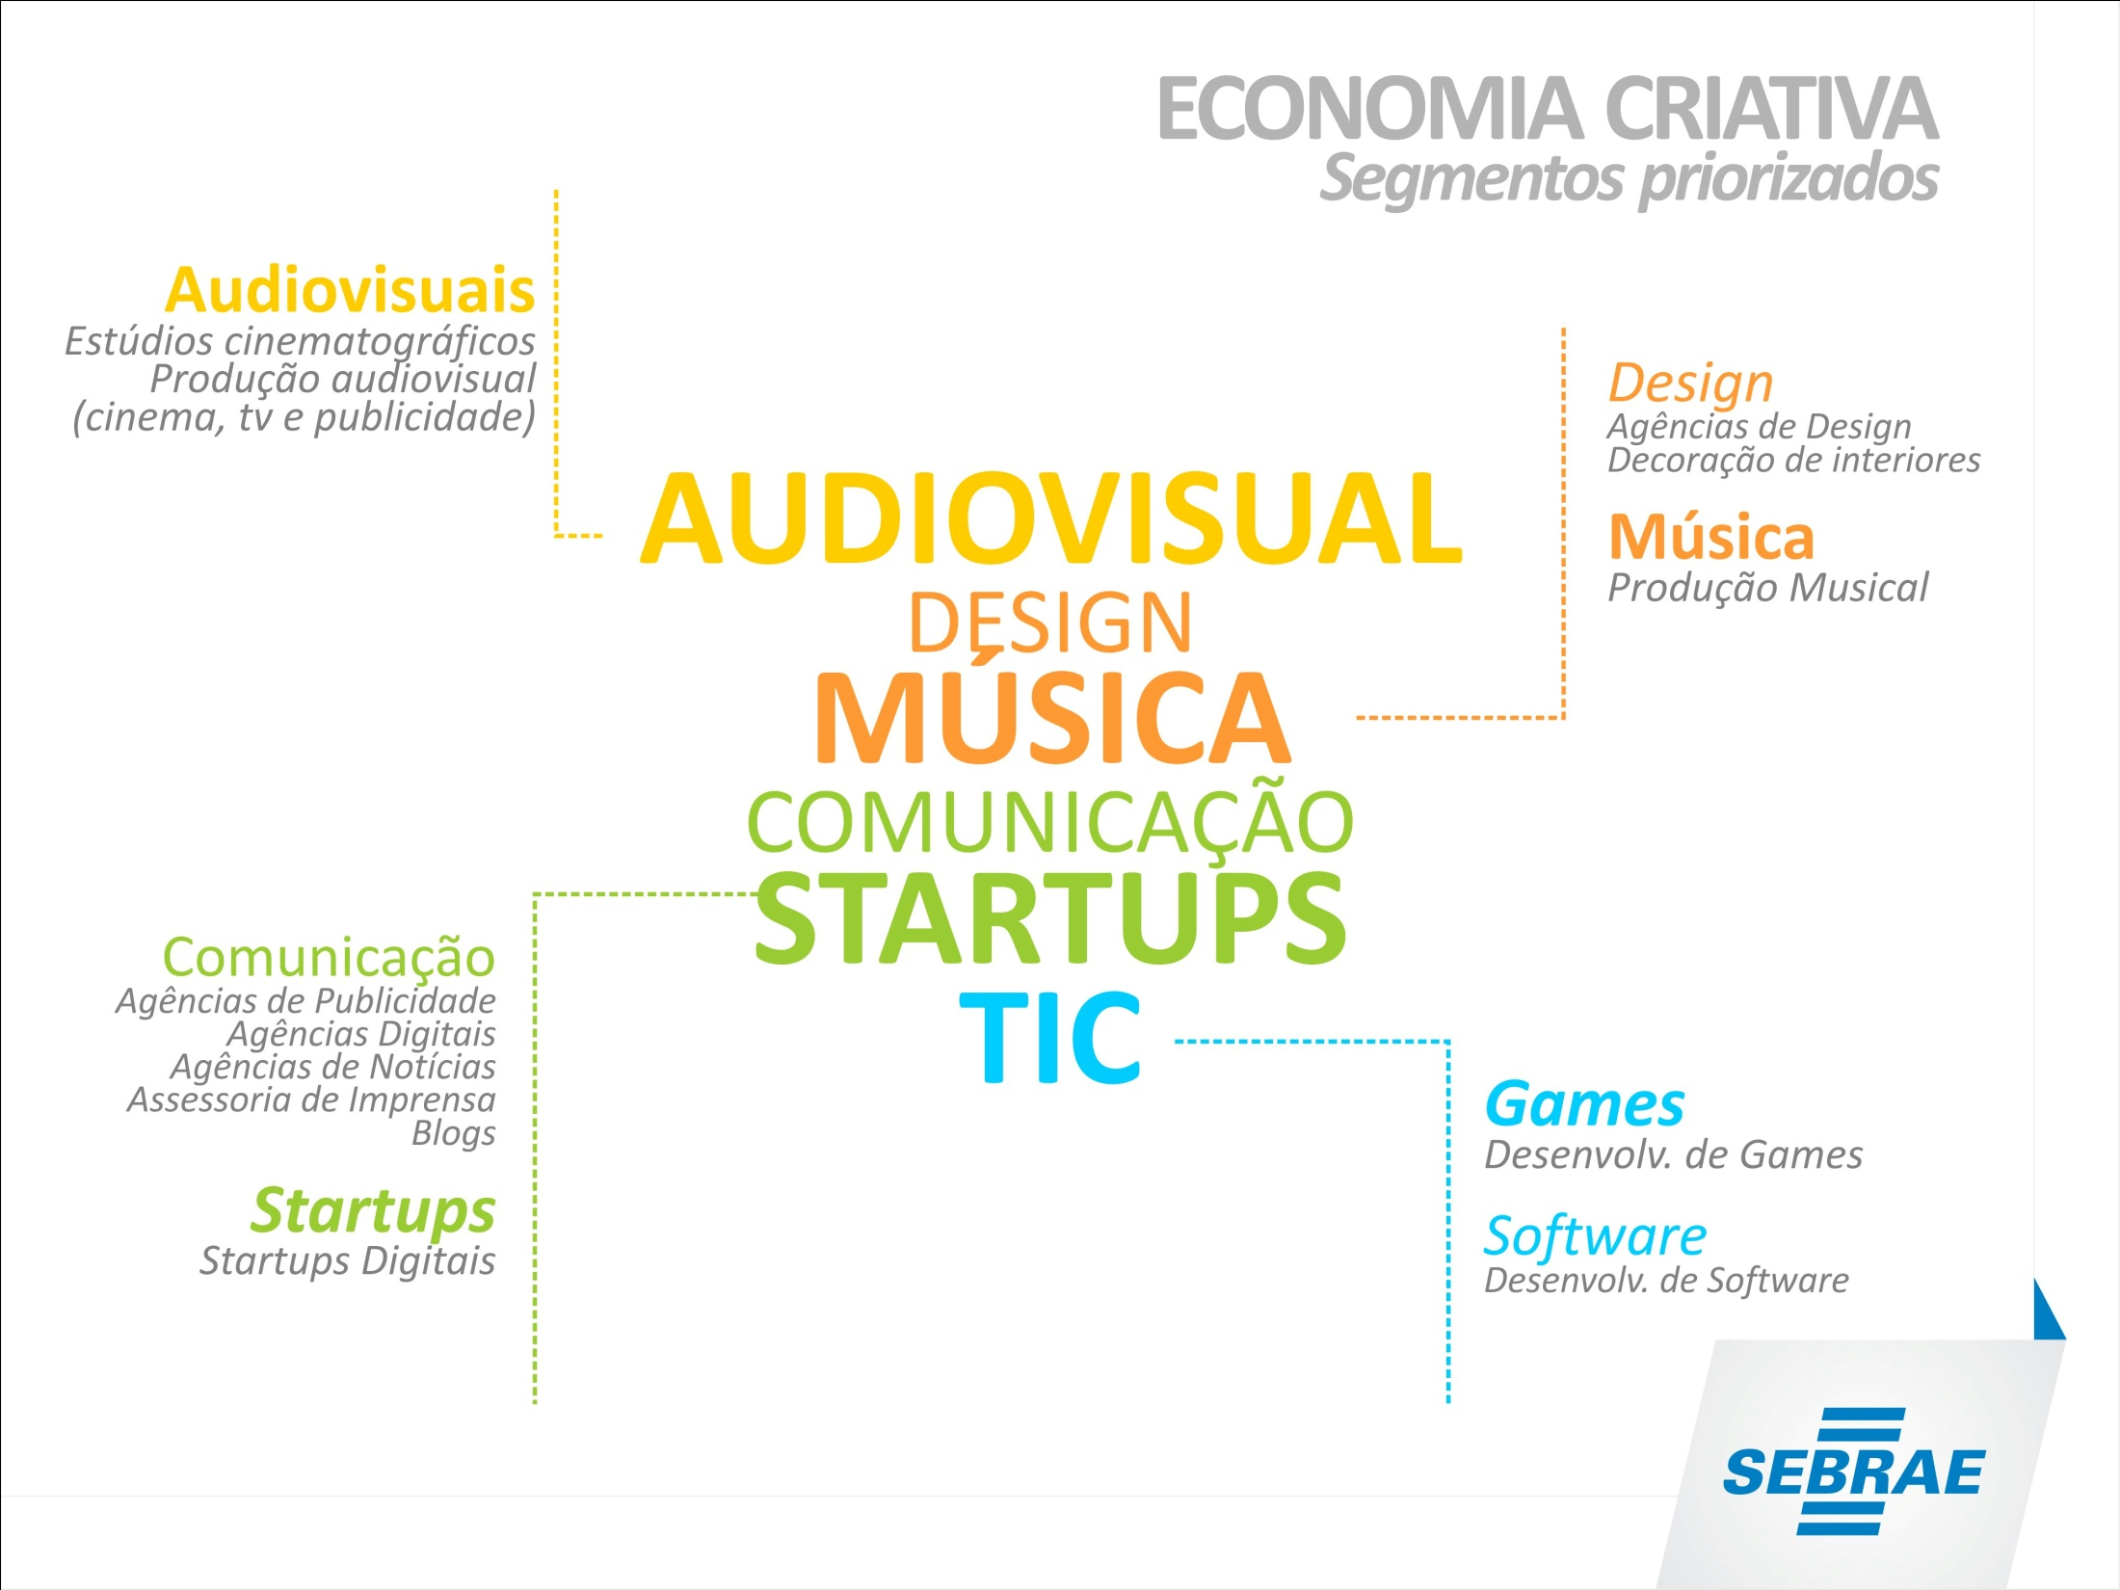

Slide 6

FIRJAN, 2012

Slide 7
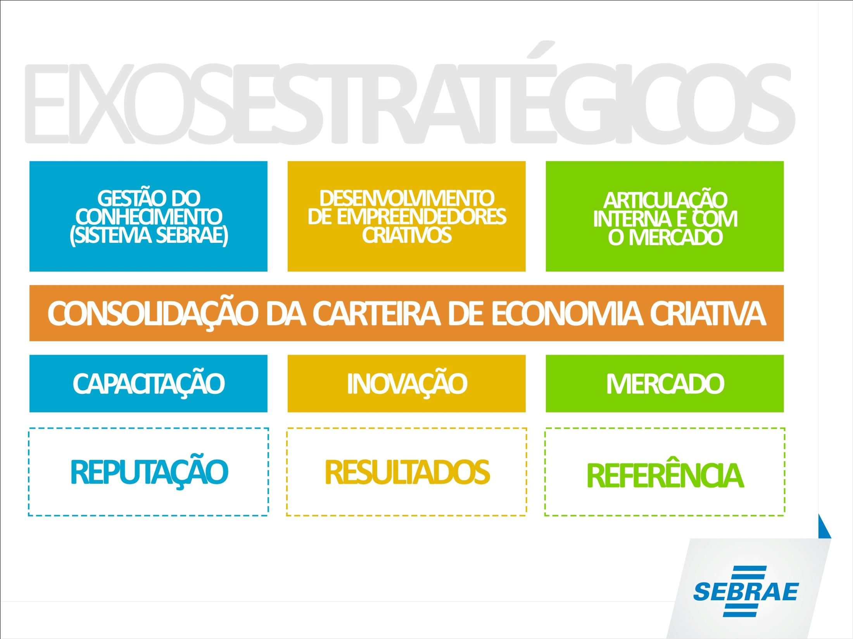

Slide 8


Slide 9


Slide 10


Slide 11


